Slide 1
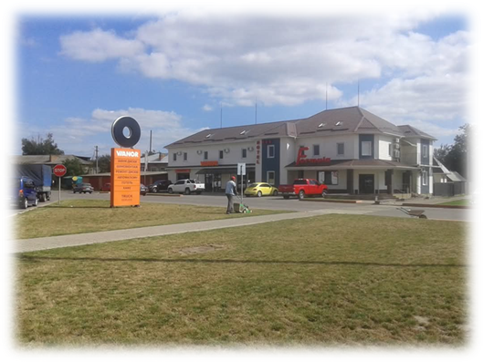
ФІТОМОНІТОРИНГ
СТАНУ ДОВКІЛЛЯ МІКРОРАЙОНУ «ЗАЯР» М. ГАДЯЧА
Виконала: Павлюк Анна Романівна,
вихованка гуртка «Екологія» Миргородської філії МАН
КЗ Полтавської обласної ради «Полтавська обласна Мала
академія наук учнівської молоді»,
учениця 8 класу Гадяцького ліцею № 3 імені Івана Виговського
Гадяцької міської ради Полтавської області
Керівник: Кравченко Людмила Володимирівна,
керівник гуртка «Екологія» Миргородської філії МАН
КЗ Полтавської обласної ради «Полтавська обласна Мала
академія наук учнівської молоді»,
учитель хімії і біології Гадяцького ліцею № 3 імені Івана Виговського
Гадяцької міської ради Полтавської області

Slide 2

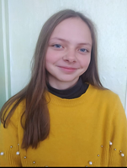


Slide 3
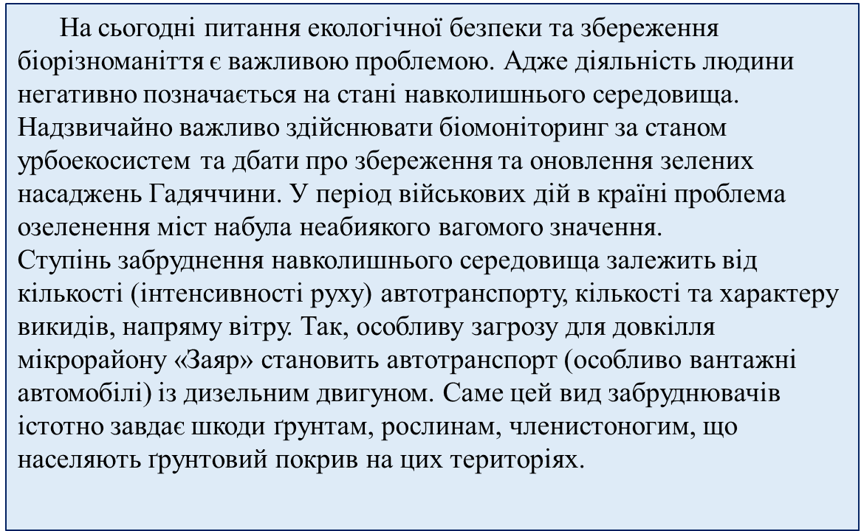
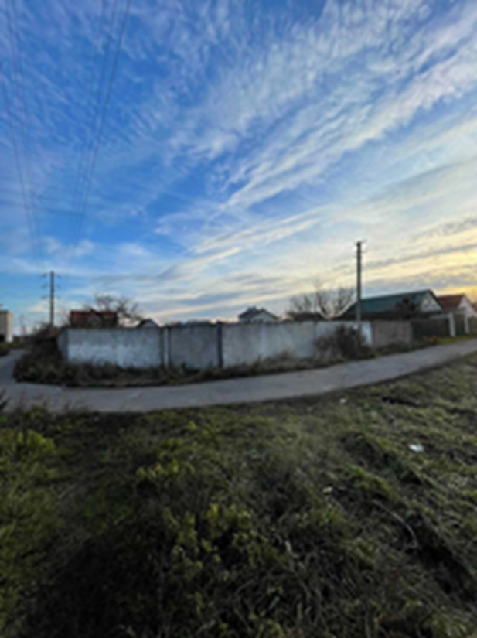

Slide 4

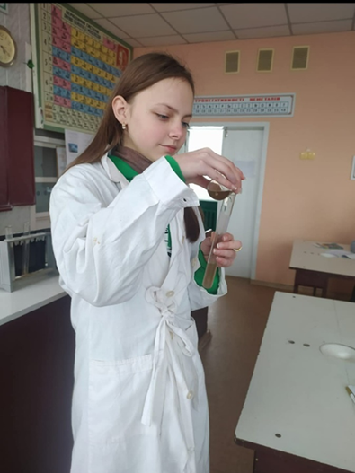

вивчити та проаналізувати стан антропогенного впливу на екологічний стан території мікрорайону «Заяр» м. Гадяча.

Slide 5
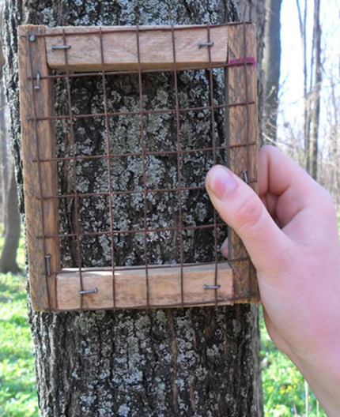
здійснити фітоіндикацію стану навколишнього середовища урбоекосистеми мікрорайону «Заяр»;
провести біоіндикаційні дослідження стану ґрунтів;
оцінити фактичний та прогнозований стан довкілля на цій території.
розробити рекомендації щодо альтернативних шляхів покращення стану довкілля.

Slide 6
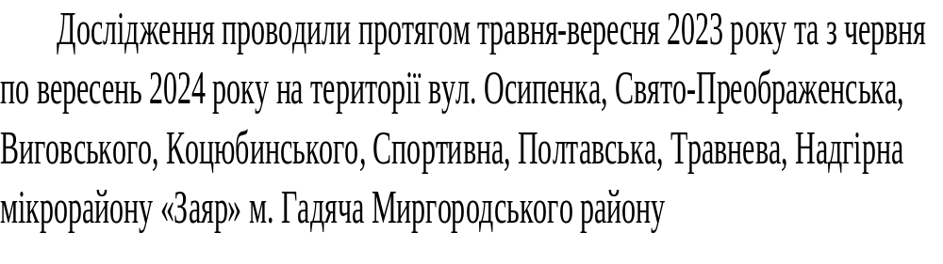
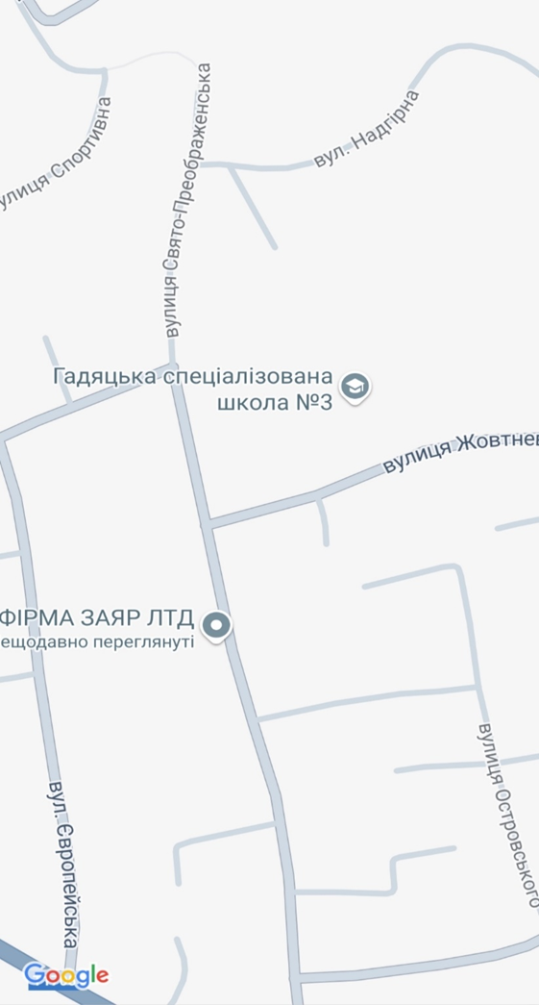
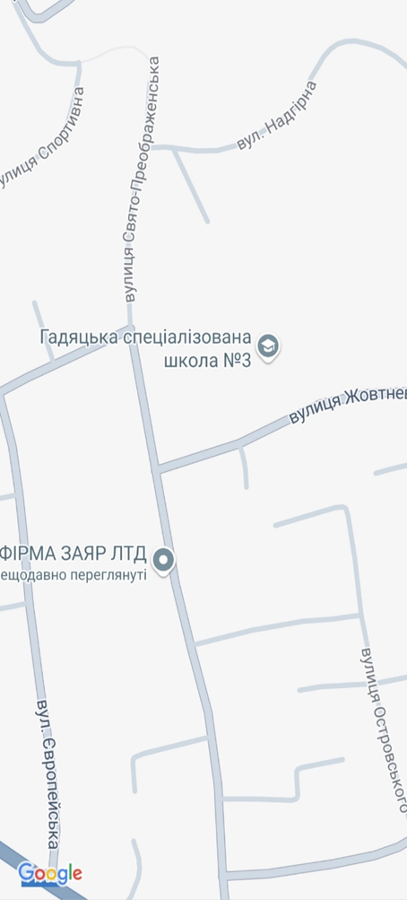
У ХОДІ ПРОВЕДЕННЯ ДОСЛІДЖЕННЯ
У ході спостережень за інтенсивністю руху автотранспорту на досліджуваній території, виявили, що кількість транспорту різний час доби різна. Найбільш інтенсивний рух вантажівок, автобусів та легкових автомобілів відбувається у вечірній час доби (після 17:00), рідше – вранці.

Slide 7
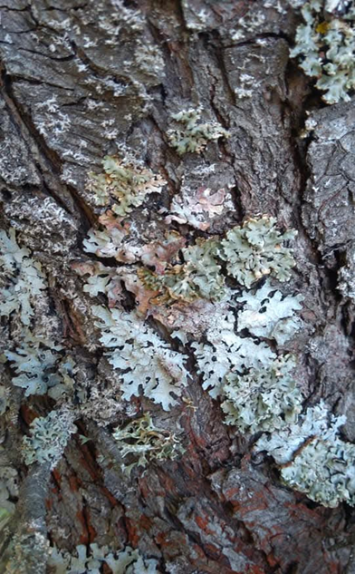

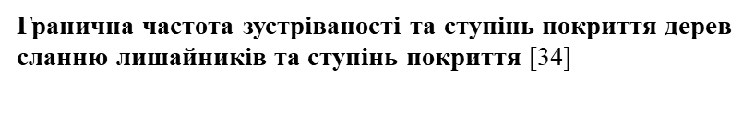
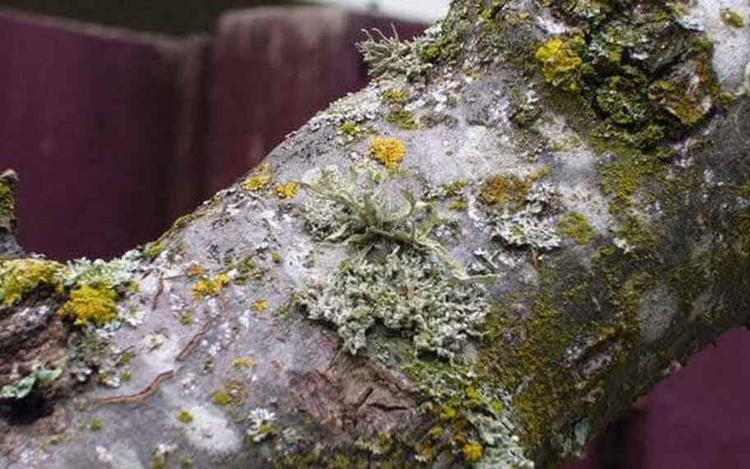
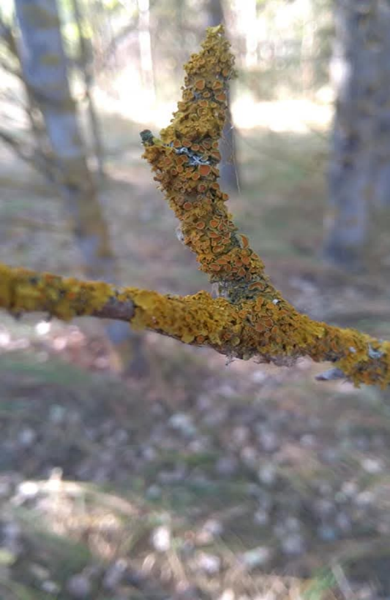
ВИЗНАЧЕННЯ СТАНУ НАВКОЛИШНЬОГО СЕРЕДОВИЩА МЕТОДОМ БІОІНДИКАЦІЇ (ЛІХЕНОІНДИКАЦІЇ)
Оцінка | Частота | Ступінь покриття
1 | Дуже рідка | Дуже низький
2 | Рідка | Низький
3 | Невелика | Середній
4 | Велика | Великий
5 | Дуже велика | Дуже великий

Slide 8
Аналіз частоти трапляння та ступеня покриття дерев сланню лишайників на досліджуваній території
(станом на вересень 2024 року)
№ з/п | Проба № | Територія дослідження | Оцінка | Частота | Ступінь покриття
1 | №1 | вул. Травнева, 22 | 2 | Рідка | Низький
2 | №2 | вул. Виговського (Жовтнева), 32 | 3 | Невелика | Середній
3 | №3 | вул. Виговського (Жовтнева), 48 | 3 | Невелика | Середній
4 | №4 | вул. Надгірна, 21 | 3 | Невелика | Середній
5 | №5 | вул. Європейська, 34 | 4 | Велика | Великий
6 | №6 | вул. Полтавська, 100 (узбіччя) | 4 | Велика | Великий
7 | №7 | вул. Полтавська, 96 (узбіччя) | 4 | Велика | Великий
8 | №8 | вул. Полтавська, 66 (узбіччя) | 4 | Велика | Великий
9 | №9 | вул. Спортивна, 6 | 2 | Рідка | Низький
10 | №10 | вул. Коцюбинського, 42 | 4 | Велика | Великий
11 | №11 | вул. Осипенка, 19 | 3 | Невелика | Середній
12 | №12 | вул. Свято-Преображенська,18 | 3 | Невелика | Середній
13 | №13 | вул. Свято-Преображенська, 43 | 4 | Велика | Великий
14 | №14 | вул. Коцюбинського, 26 | 3 | Невелика | Середній
15 | №15 | вул. Осипенка, 34 (узбіччя) | 3 | Невелика | Середній

Slide 9

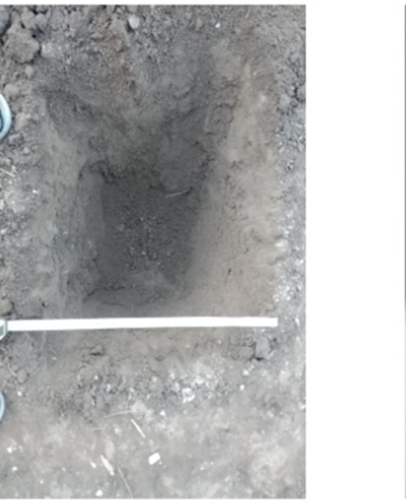
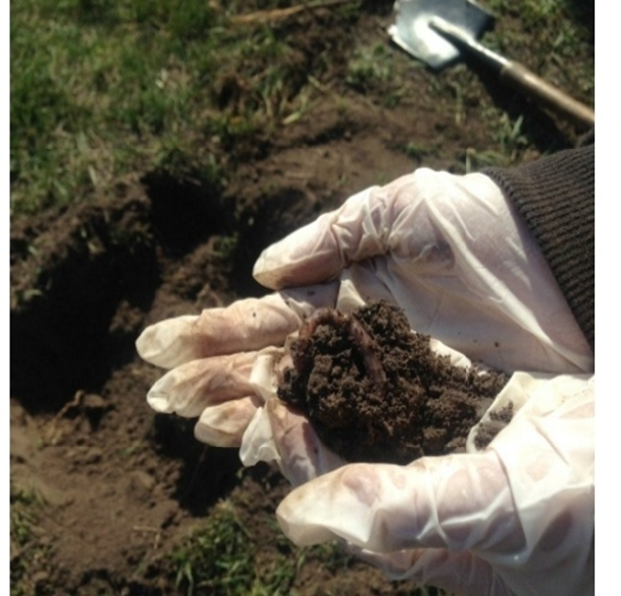
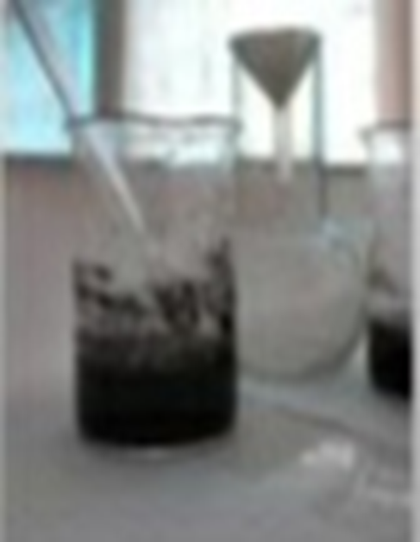
У ході відбору проб ґрунту на досліджуваній території
Відібравши проби ґрунту на 15 контрольних точках (уздовж території дослідження, на глибині 30 см), провели визначення рН-середовища.
Для цього у 15 хімічних стаканчиків внесли по 50 г ґрунту та додали по 75 мл відвару листя чорної смородини.
Отримані результати зміни кольору порівняли та проаналізували. Поява червонуватого відтінку свідчила про те, що ґрунт кислий, зеленуватий відтінок – слабкокисле рН-середовище, синій колір – нейтральна кислотність.

Slide 10
Порівняльний аналіз кислотності розчину ґрунту (при додаванні до нього відвару листя чорної смородини)
№ з/п | Проба № | Територія дослідження | Колір | Кислотність, рН-середовище
1 | №1 | вул. Травнева, 22 | синій | нейтральне
2 | №2 | вул. Виговського (Жовтнева), 32 | синій | нейтральне
3 | №3 | вул. Виговського (Жовтнева), 48 | синій | нейтральне
4 | №4 | вул. Надгірна, 21 | малинового відтінку | кисле
5 | №5 | вул. Європейська, 34 | зеленувате | слабкокисле
6 | №6 | вул. Полтавська, 100 (узбіччя) | зеленуватий | слабкокисле
7 | №7 | вул. Полтавська, 96 (узбіччя) | зеленуватий | слабкокисле
8 | №8 | вул. Полтавська, 66 (узбіччя) | зеленуватий | слабкокисле
9 | №9 | вул. Спортивна, 6 | синій | нейтральне
10 | №10 | вул. Коцюбинського, 42 | синій | нейтральне
11 | №11 | вул. Осипенка, 19 | синій | нейтральне
12 | №12 | вул. Свято-Преображенська,18 | синій | нейтральне
13 | №13 | вул. Свято-Преображенська, 43 | синій | нейтральне
14 | №14 | вул. Коцюбинського, 26 | синій | нейтральне
15 | №15 | вул. Осипенка, 34 (узбіччя) | синюватий | нейтральне

Slide 11
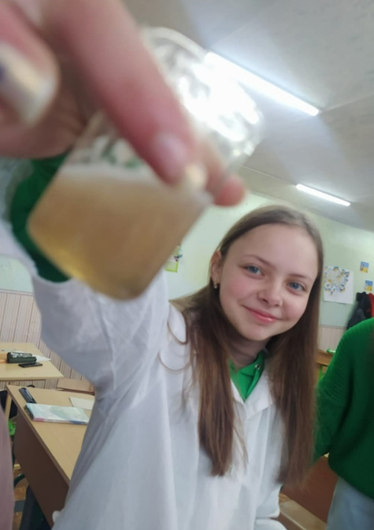
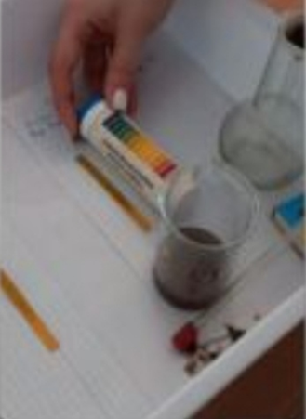

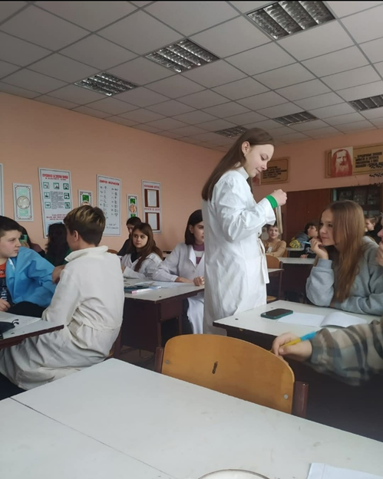
У ході проведення дослідження рН-середовища проб ґрунтів (відібраних на досліджуваній території)

Slide 12
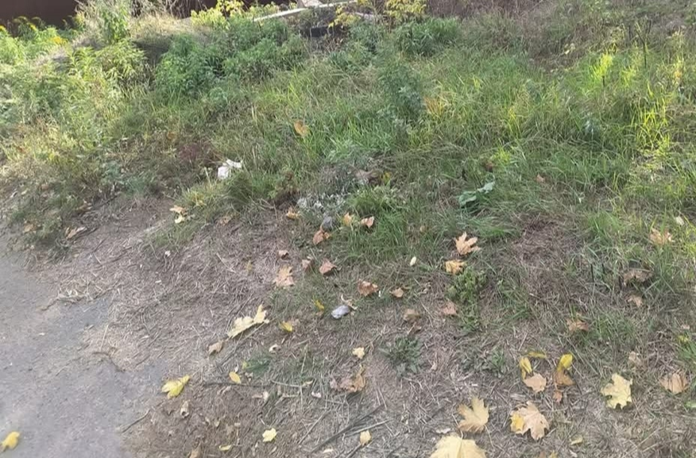
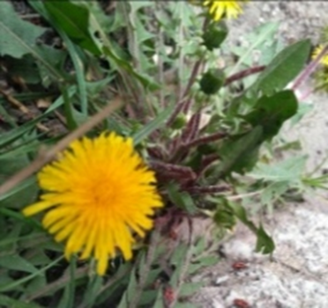
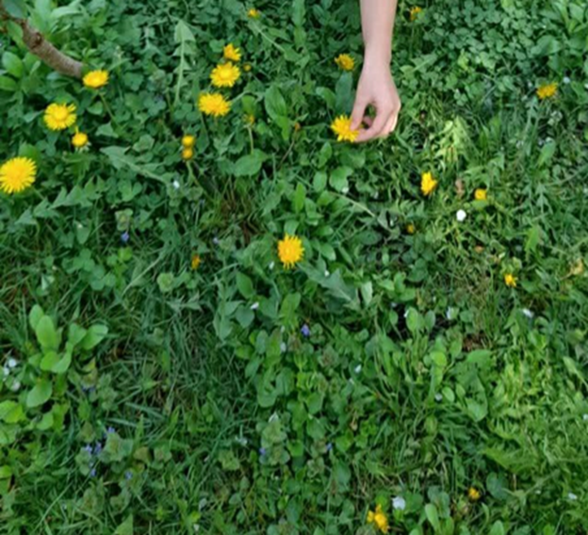
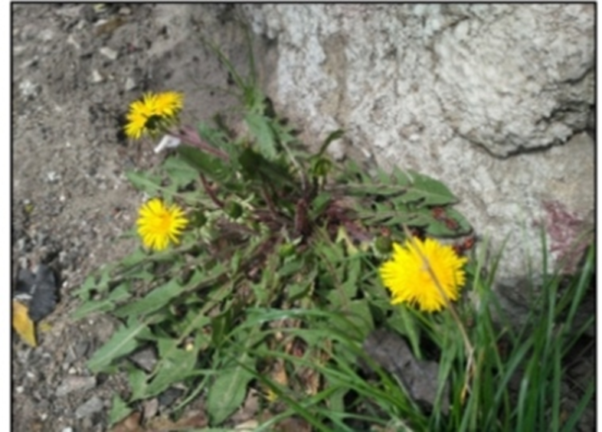
БІОЛОГІЧНА ОЦІНКА РОСЛИННОСТІ НА ДОСЛІДЖУВАНІЙ ТЕРИТОРІЇ
Враховували місце зростання рослин, відстань від проїжджої частини, кількість пагонів рослин даного виду на 1 м.кв., висоту стебел та кількість квіток.
Визначали місця зростання кульбаби лікарської (Taraxacum officinale) як рослини-індикатора. Саме вона має чітко виражену реакцію на вплив забруднюючих речовин.
Найвища густота трапляння пагонів Taraxacum officinale на узбіччі вул. Осипенка, найменша – вул. Полтавська

Slide 13
Аналіз морфометричних даних рослин кульбаби лікарської (Taraxacum officinale), виявленої на досліджуваній території (станом на червень 2024 року)
№ з/п | Територія дослідження | Маса рослини (г) | Довжина лист, см | Кількість неправильних форм листків
1 | вул. Травнева, 22 | 10,1 | 19 | 2
2 | вул. Виговського (Жовтнева), 32 | 10,5 | 18 | 3
3 | вул. Виговського (Жовтнева), 48 | 10,3 | 19 | 2
4 | вул. Надгірна, 21 | 10,8 | 18 | 3
5 | вул. Європейська, 34 | 10,4 | 17,5 | 1
6 | вул. Полтавська, 100 (узбіччя) | 8,9 | 14 | 6
7 | вул. Полтавська, 96 (узбіччя) | 9,3 | 12 | 7
8 | вул. Полтавська, 66 (узбіччя) | 8,2 | 11,5 | 5
9 | вул. Спортивна, 6 | 10,7 | 17,8 | 2
10 | вул. Коцюбинського, 42 | 9,6 | 16,8 | 1
11 | вул. Осипенка, 19 | 10,6 | 18.5 | -
12 | вул. Свято-Преображенська,18 | 11,8 | 17,8 | -
13 | вул. Свято-Преображенська, 43 | 10,7 | 16,5 | -
14 | вул. Коцюбинського, 26 | 10,6 | 18 | 1
15 | вул. Осипенка, 34 (узбіччя) | 10,4 | 18,5 | -

Slide 14
РЕЗУЛЬТАТИ ДОСЛІДЖЕННЯ
Підтверджено, що біоіндикація – це сучасний екологічно безпечний альтернативний метод екологічного дослідження щодо оцінки рівня екологічного стану навколишнього середовища на досліджуваній території.
Встановлено,що більшість ґрунтів на досліджуваній території поблизу автомобільної дороги належать до середньозабруднених.
Доведено, що уздовж вул. Полтавська відмічається високий інтенсивний рух автотранспорту, тож на даній території не вистачає достатньої кількості зелених насаджень для забезпечення повітря киснем..
Встановлено, що автомобільна дорога – це одне з основних джерел забруднення атмосферного повітря та ґрунтів узбічь, причина руйнування природного ландшафту на території мікрорайону «Заяр» м.Гадяча.
Доведено, що морфо-метричні показники рослин кульбаби прямопропорційно пов’язані із станом урбосередовища.
З метою зменшення негативного впливу автотранспорту на довкілля на території мікрорайону «Заяр» м. Гадяча рекомендовано збільшити кількість зелених насаджень вздовж вул. Полтавська, Виговського, Коцюбинського (висаджувати такі породи дерев, як бузок, каштани, тополю (чорну або ж канадську)), збільшити кількість клумб із квітковими рослинами, забезпечуючи їх безперервне цвітіння, облаштувати фітостіни та вертикальне озеленення.

Slide 15
ЗБЕРЕЖЕМО ДОВКІЛЛЯ МІКРОРАЙОНУ «ЗАЯР» ЧИСТИМ!

Slide 16
ЛІТЕРАТУРА
Чемерис І.А., Загоруйко Н.В. Фітомоніторинг викидів автотранспорту в умовах міського середовища/ І.А. Чемерис, Н.В. Загоруйко// Людина та довкілля. Проблеми неоекології. 2013. С.144-146.
Шевченко О.А. Особливості транслокації важких металів у ґрунтах, що рекультивовані з застосуванням промислових відходів/ О.А. Шевченко, Е.А. Деркачов//Актуальні питання гігієни та екологічної безпеки України: тези науково-практ. конф. К., 2000. С.46-47.
Біоіндикація та біотестування в агроекології. веб-сайт URL: http://www.tsatu.edu.ua/rosl/wp-content/uploads/sites/20/lr.6.bioindykacija-i-biotestuvannja-v-ahroekolohiyi.pdf(дата звернення: 20.07.2024).
Біоіндикація стану ґрунтів. Лекція.веб-сайт URL:https://kegt.rshu.edu.ua/images/dustan/INDL8.pdf(дата звернення: 20.06.2024)
Біоіндикація стану ґрунтового покриву.веб-сайт URL:https://www.scribd.com/document/724729349/%D1%82%D0%B5%D0%BE%D1%80-6(дата звернення: 25.06.2024)
Гамкало З. Фітоіндикація якості ґрунтів гемеробних систем. веб-сайт URL:https://www.researchgate.net/publication/329626003_Rozdil_11_FITOINDIKACIA_AKOSTI_GRUNTIV_GEMEROBNIH_EKOSISTEM(дата звернення: 23.06.2024)
ДідухЯ.П., ПлютаП.Г. Фітоіндикація екологічних факторів. веб-сайт URL: https://drive.google.com/file/d/1v-YqjdHC-z2HpUQ5xF3g652pSwfUJr1v/view?usp=sharing(дата звернення: 22.06.2024)

